Slide 1
...čo o tom vieme...

Slide 2
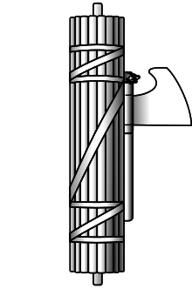
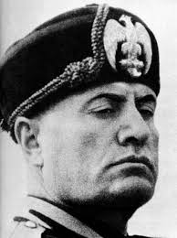
fašizmus
Tento znak nosili rímsky osobní strážcovia ako znak sily a autority
Pochádza z latinského slova fasces, ktoré sa prekladá ako /zväzok/
Vodca talianskeho fašizmu
Prvá fašistická organizáciabola Mussoliniho Fasci – Bojové zväzky
Benito Mussolini

Slide 3
nacizmus
Nacizmus je národný socializmus alebo hitlerizmus
Slová, ktoré s tým súvisia :
Rasizmus,
Holokaust, Genocída
Odstránenie demokracie

Slide 4
Rasizmus
Nevedecké učenie o nerovnosti rás
Ideológia rasizmu : ...ľudia môžu byť rozdelení do rôznych skupín, ktoré sa líšia v sociálnom správaní alebo vrodenými schopnosťami
Jednoducho : „...sú lepší a horší ľudia...“
Predsudky
Stereotypy
Diskriminácia
Rasová nadradenosť

Slide 5
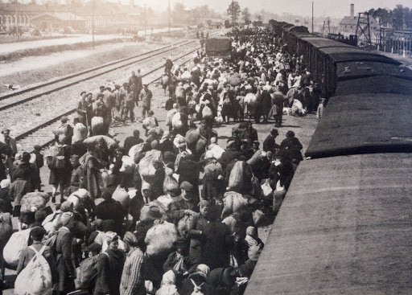
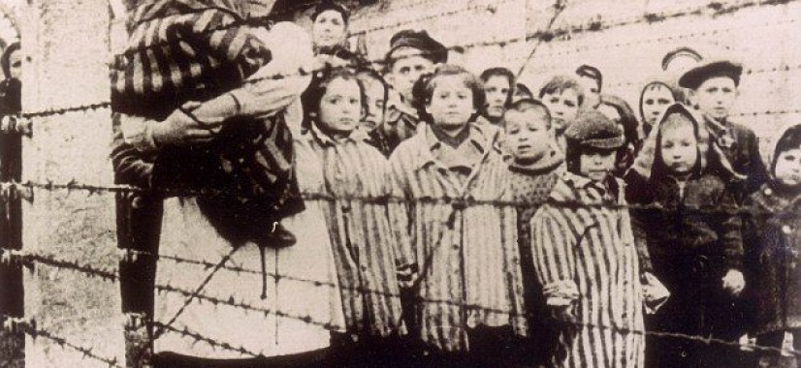
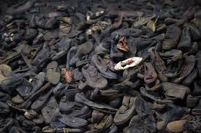
Holokaust
Z hebrejčiny - zničenie, záhuba
Nemci to nazývali „Konečné riešenie Židovskej otázky“
Nacistický systém väzníc, táborov
Likvidácia všetkých etnických, náboženských, politických skupín.
(komunistov, sociálnych demokratov, telesne alebo mentálne postihnutých, homosexuálov, Svedkov Jehovových, Židov, Rómov, Poliakov)
Počet obetí : 11 až 17 miliónov ľudí

Slide 6
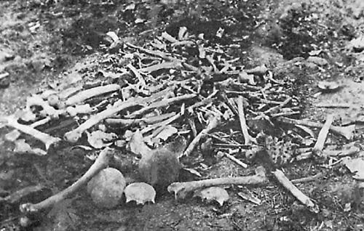
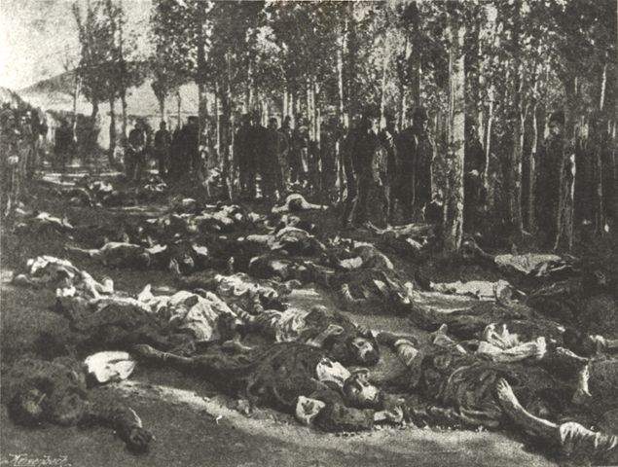
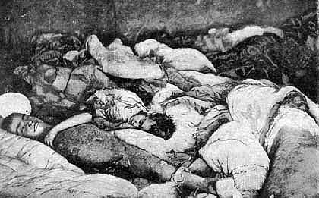
GENOCÍDA
Právnický výraz : čiastočné alebo úplné vyvraždenie skupiny osôb, jej duševné, či telesné poškodenie s cieľom zničiť ju.
Je tým najťažším zločinom proti ľudskosti.
Je to nepremlčateľný medzinárodný zločin
Genocída v Arménsku

Slide 7
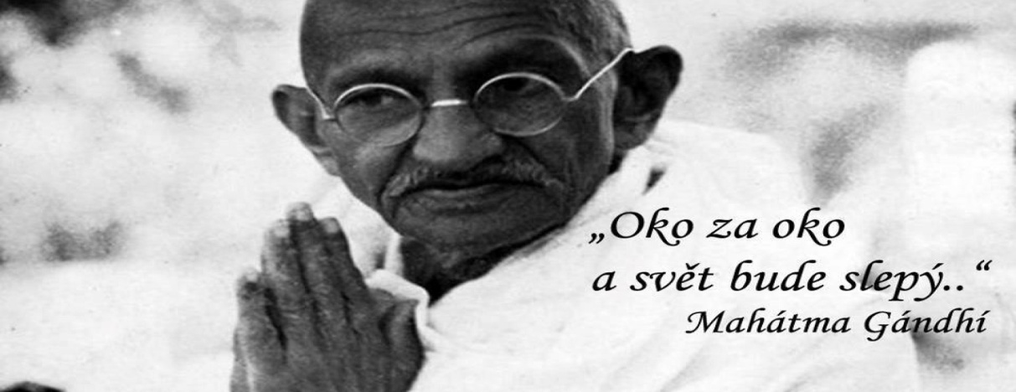
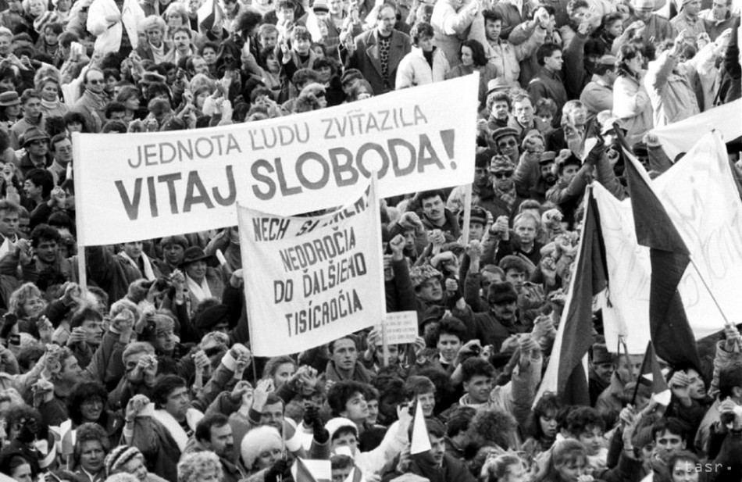
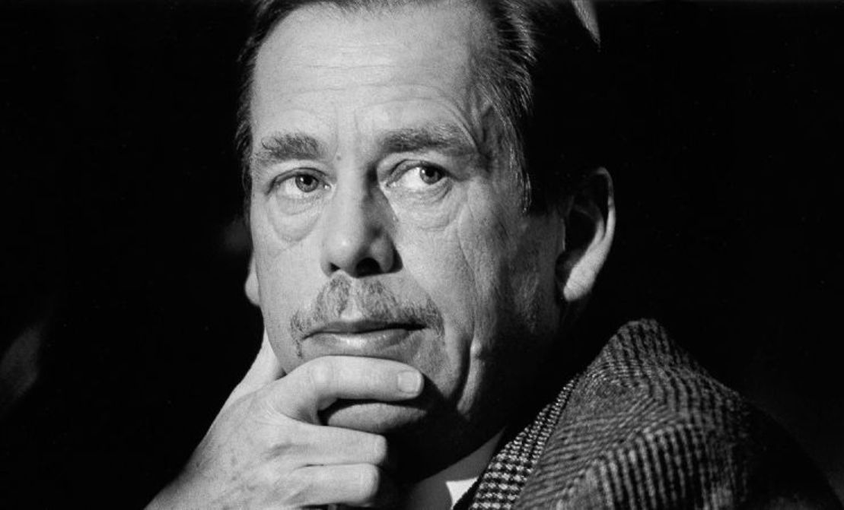
oDSTRÁNENIE DEMOKRACIE
Demokracia : vláda ľudu
Chráni dodržiavanie základných ľudských práv a slobôd

Slide 8
...NIESU TO LEN SLOVÁ...
Fašizmus
symboly
Súhlasíš s tým. čo predstavujú?
Wehrmacht
znak ozbrojených síl Nemecka
14 : štrnásť slov v nemčine(Musíme zabezpečiť existenciu našim ľuďom a budúcnosť bielym deťom
88 : H je ôsme v nemeckej abecede HH „Heil Hitler“

Slide 9
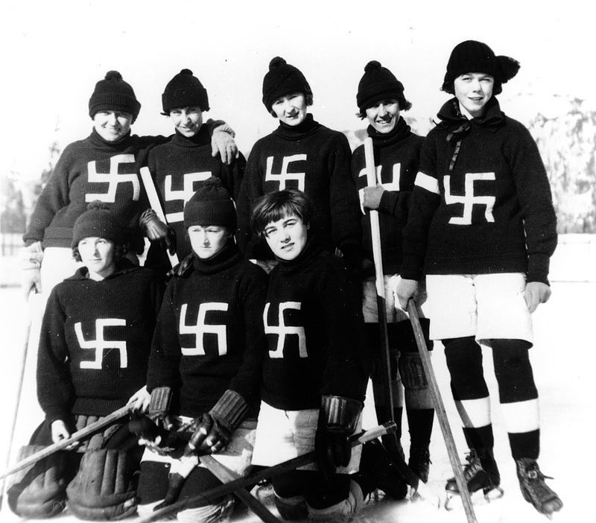
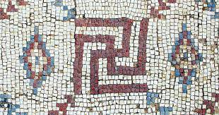
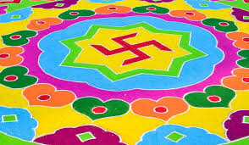
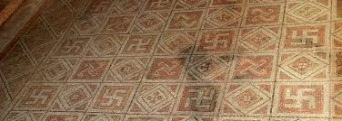
Nacisti tento znak dehonestovali, pretože pôvodne mal celkom iný význam. Bol znakom v rôznych kultúrach. Spájal sa so šťastím, kolobehom života, reinkarnáciou atď.

Slide 10
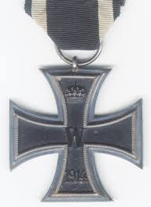
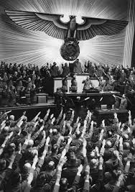
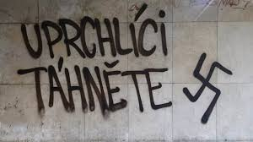
Nemecké vojnové vyznamenanie
Rasovo extrémistické hnutie
Pozdrav vodcu ríše

Slide 11
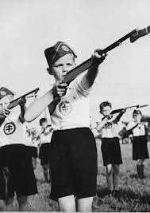
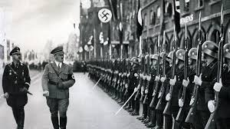
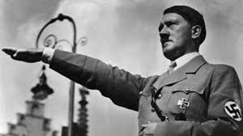
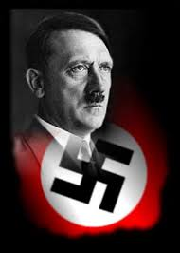
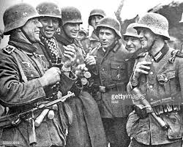
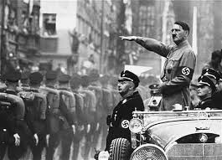
Predstavujú toto :

Slide 12
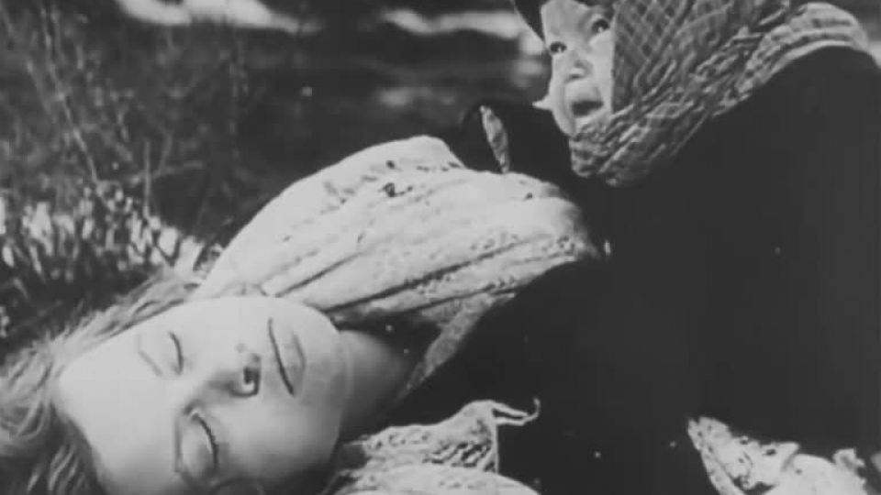
A potom toto

Slide 13
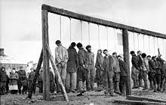
Aj toto

Slide 14
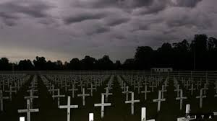
A toto

Slide 15
V mene fašistickej ideológie
Zahynuli milióny nevinných ľudí
Vojaci dospelí starci deti bábätká ale aj ešte nenarodené deti

Slide 16
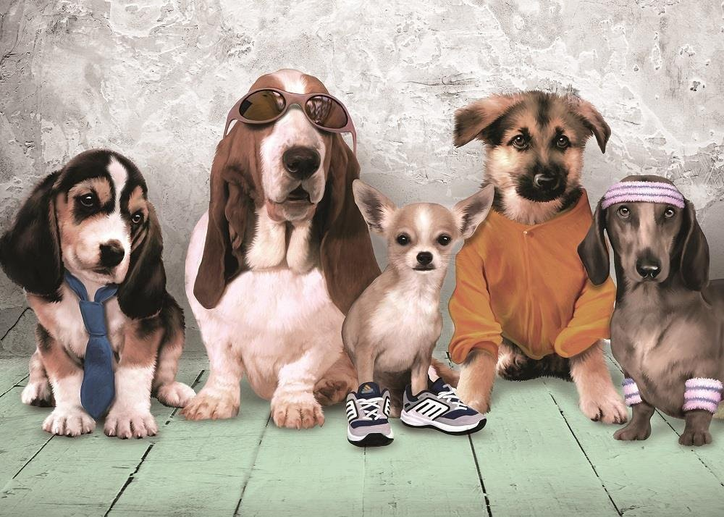
nebezpeČné idey
nenávisť
Voči „iným“ ľuďom
nadradenosť
Voči „iným“ ľuďom
intolerancia
fanatizmus
ľahostajnosť

Slide 17
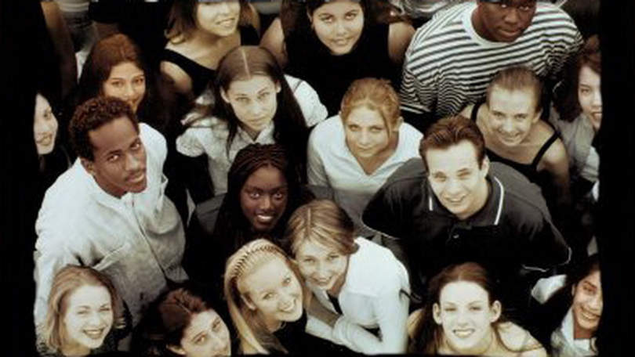
Krása sveta je v rozmanitosti.

